Slide 1
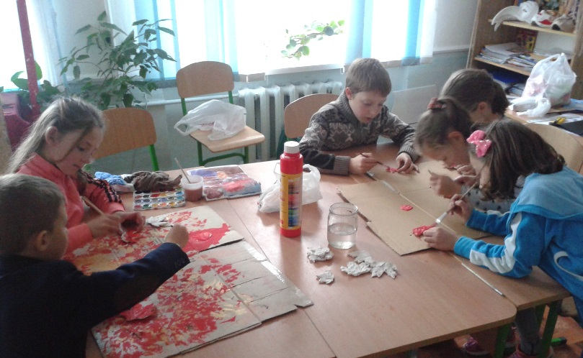
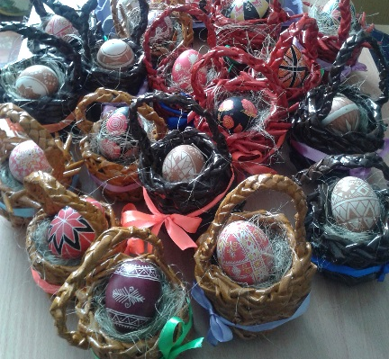
ХОМВИДАВ
ПРОЕКТ
«АССАМБЛЯЖ»
Мистецьке
об’єднання
Дунаєвецької ЗОШ І-ІІІ ступенів

Slide 2
3 ВСТУП
5 ДІЯЛЬНІСТЬ
ЗМІСТ
7 УЧАСНИКИ
12 ДОСЯГНЕННЯ
17 ГАЛЕРЕЯ РОБІТ

Slide 3
ВСТУП
3

Slide 4
ВСТУП
ВСТУП
Мета. Сприяння формуванню духовних та моральних якостей особистості та громадянської позиції.
Актуальність. Необхідність держави у високоморальній молоді, вихованій в дусі патріотизму, знавцях культурної та мистецької спадщини України та світу.
Виходячи з потреб сучасності, було створено творче об’єднання «Ассамбляж».
Ассамбляж – добровільне об’єднання юних, обдарованих людей, яке створене на базі загальноукраїнських програм з позашкільної освіти.
Завдання.
Інформативне. Ознайомлення молоді із традиціями світового мистецтва та вітчизняного зокрема.
Навчальне. Вивчення, застосування та розвиток технік образотворчого та декоративно-прикладного мистецтва.
Креативне. Розвиток креативного мислення та творчих пошуків. Розробка власних мистецьких технік та практик.
Суспільне. Суспільно-культурна діяльність, яка проявляється у прийнятті участі в різноманітних конкурсах українського значення. Створення, організація виставок та виховних заходів.
4

Slide 5
ДІЯЛЬНІСТЬ
5

Slide 6
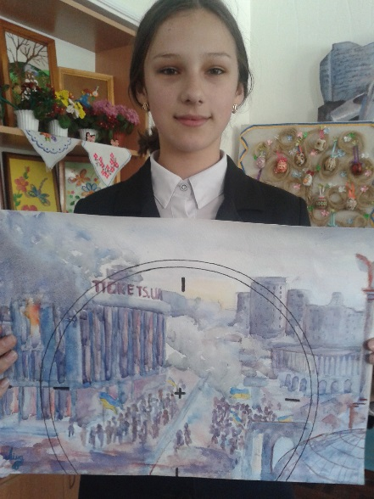
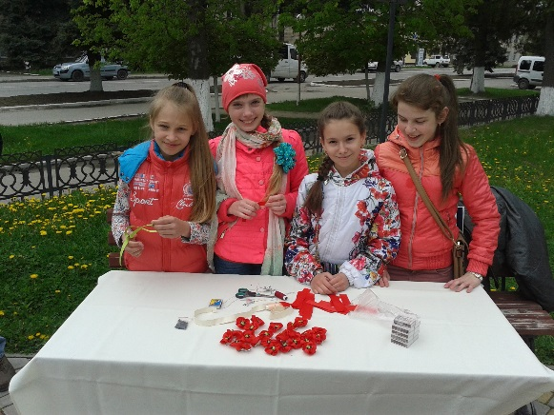
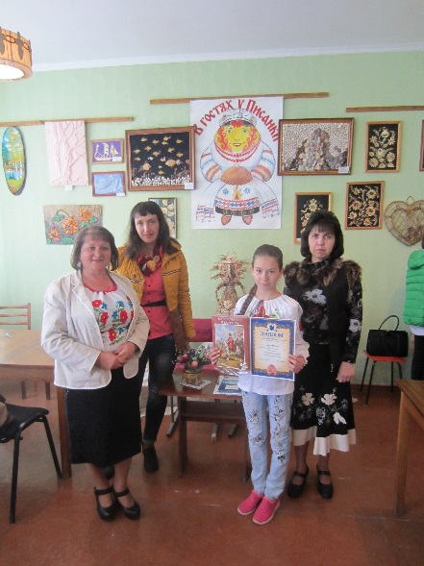
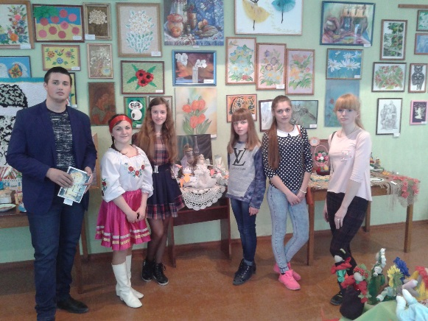
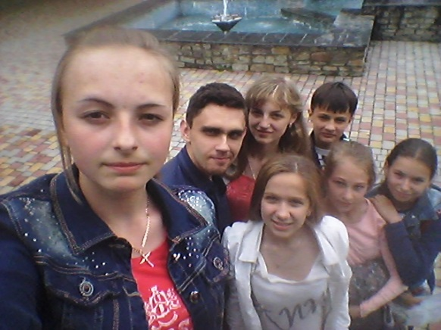
ДІЯЛЬНІСТЬ
Юні митці ведуть не тільки навчальну, а ще й активну суспільну діяльність.
ДІЯЛЬНІСТЬ
Учасники Ассамбляжу на акції до Дня перемоги
Гіджеліцька Ліна - призерка конкурсу «Долаючи страх» з тематичною роботою
Ассамбляж на Всеукраїнській виставці-конкурсі «Знай і люби свій край»
Гладка Дарина - переможниця районного конкурсу «В гостях у писанки»
6
Соціальний захід до Дня захисту дітей

Slide 7
УЧАСНИКИ
7

Slide 8
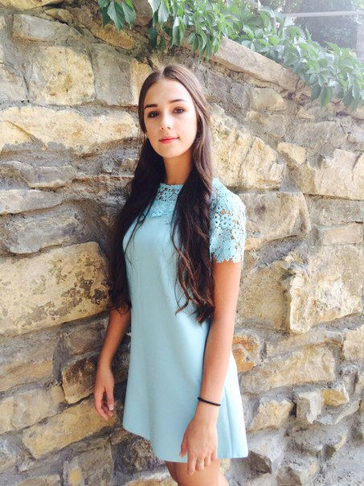
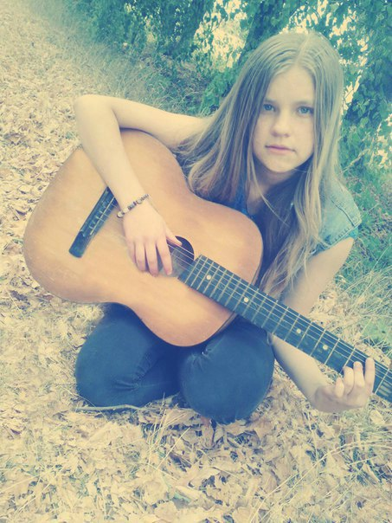
Гіджеліцька Ліна Вікторівна
Народилась 9 січня 2000 року
Дунаєвецька ЗОШ І-ІІІ ст. 11кл.
Любить малювати, читати, займатись спортом, саморозвиватись, вивчати англійську мову, танцювати і співати.
«Мистецтво — це глибина, яку не всім покорити.»
УЧАСНИКИ
Боднар Анастасія Ігорівна
Народилась 15 серпня 2001 року
Об’єднання шкіл ім. Яна Каспровіча в Єльчу Ласковіцах, Перший клас ліцею.
Польща
Цікавить гітара, вірші, все від гіпсу до бісеру.
«Мистецтво - відволікаючий маневр від сірої буденності і рутини за допомогою якого можна творити неможливе, ламати рамки і канони.»
8

Slide 9
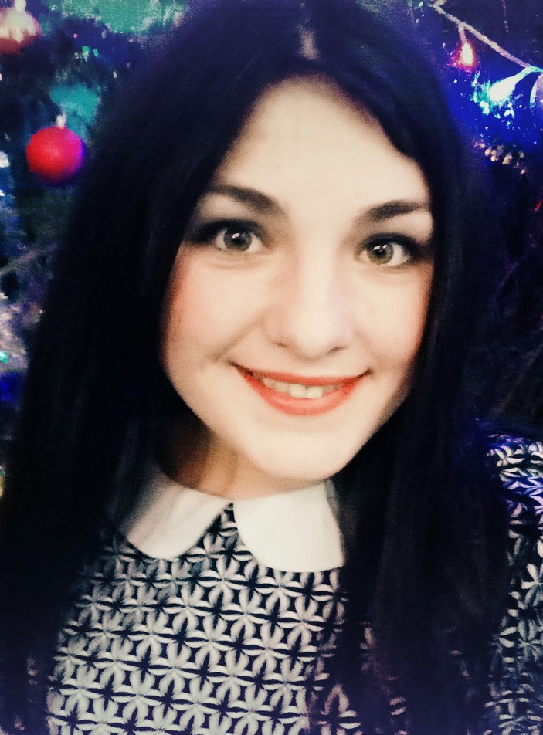
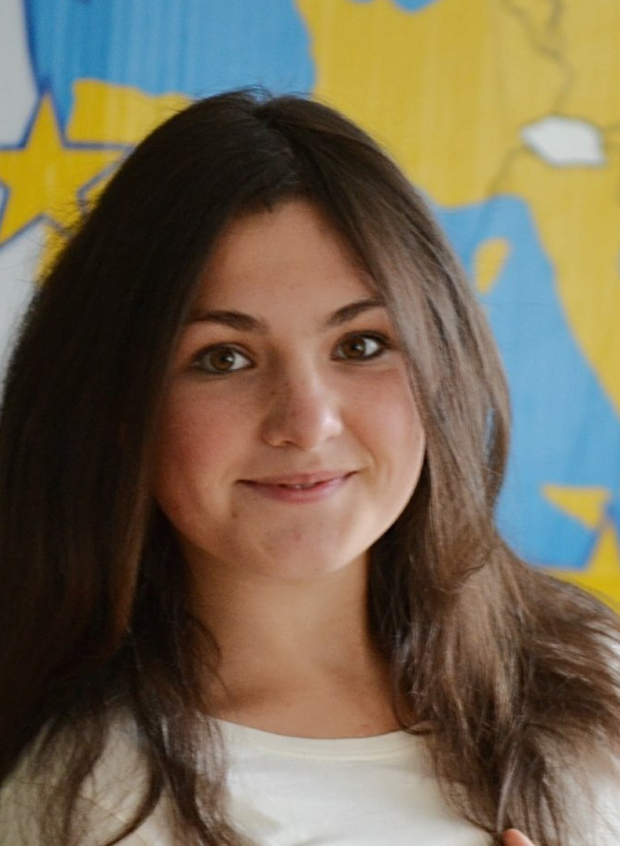
Швець Ганна Миколаївна
Народилась 8 лютого 2001 року
Дунаєвецька ЗОШ І-ІІІ ст. 10кл.
Хоббі – танці та образотворче мистецтво. Полюбляє читати книги, дивитися фільми, гуляти з друзями. Займається пішохідним туризмом.
«Мистецтво робить світ кращим.»
УЧАСНИКИ
Кобзар Анжеліка Юріївна
Народилась 7 березня 2002року
Дунаєвецька ЗОШ І-ІІІ ст. 9 кл.
Захоплюється мистецтвом та спортом.
«Люблю мистецтво, тому що коли ти створюєш якийсь шедевр, тобі приємно і люди інші ним милуються.»
9

Slide 10
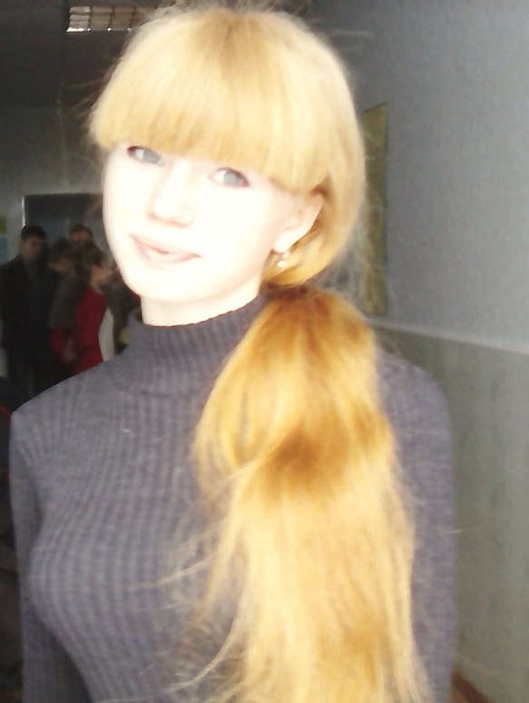
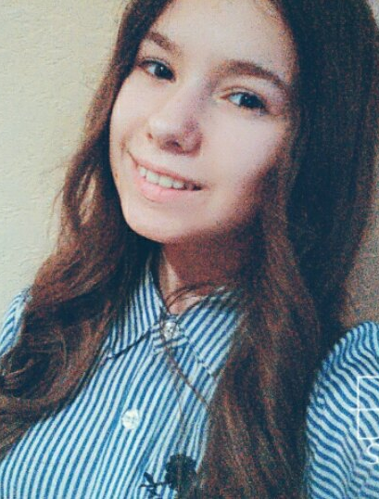
Мізик Оксана Сергіївна
Народилась 6 лютого 2002 року
Дунаєвецька ЗОШ І-ІІІ ст. 9кл.
Захоплюється образотворчим та декоративно-прикладним мистецтвом.
«Кожен може милуватися мистецтвом але не кожен зрозуміє його справжню суть.»
УЧАСНИКИ
Гладка Дарина Олегівна
Народилась 9 листопада 2003 року
Дунаєвецька ЗОШ І-ІІІ ст. 8 Б кл.
Цікавить декоративно-прикладне мистецтво, малювання, література.
«Мистецтво дозволяє відчути себе тим, ким реальність не дозволяє.»
10

Slide 11
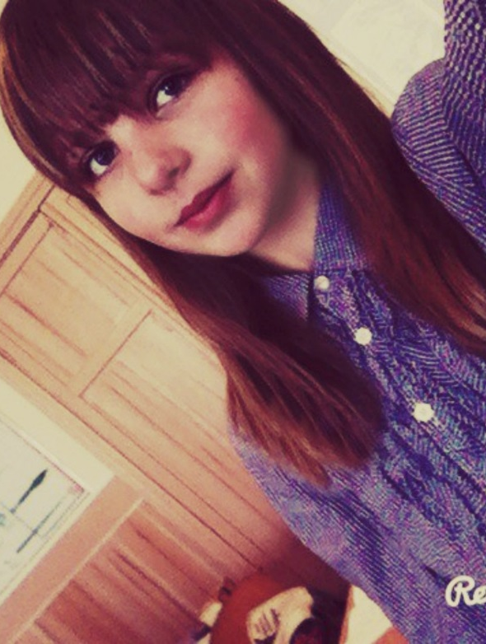
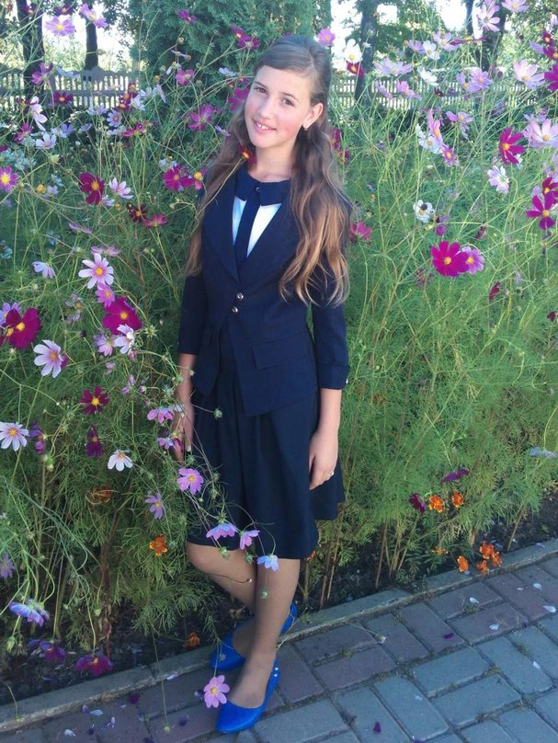
Поплавська Оксана Русланівна
Народилась 17 червня 2004 року
Дунаєвецька ЗОШ І-ІІІ ст. 7Б кл.
Займається декоративно-прикладним мистецтвом, спортом.
«Мистецтво - це відображення внутрішнього світу майстра , яке приносить задоволення, не тільки самому творцеві, але і суспільству.»
УЧАСНИКИ
Слободян Валерія Володимирівна
Народилась 30 квітня 2004 року
Дунаєвецька ЗОШ І-ІІІ ст. 7Бкл.
Любить малювати та грати у волейбол.
«Свідомість здатна до творення - привнесення у наш матеріальний світ того, чого в ньому ще ніколи не існувало.»
11

Slide 12
ДОСЯГНЕННЯ
12

Slide 13
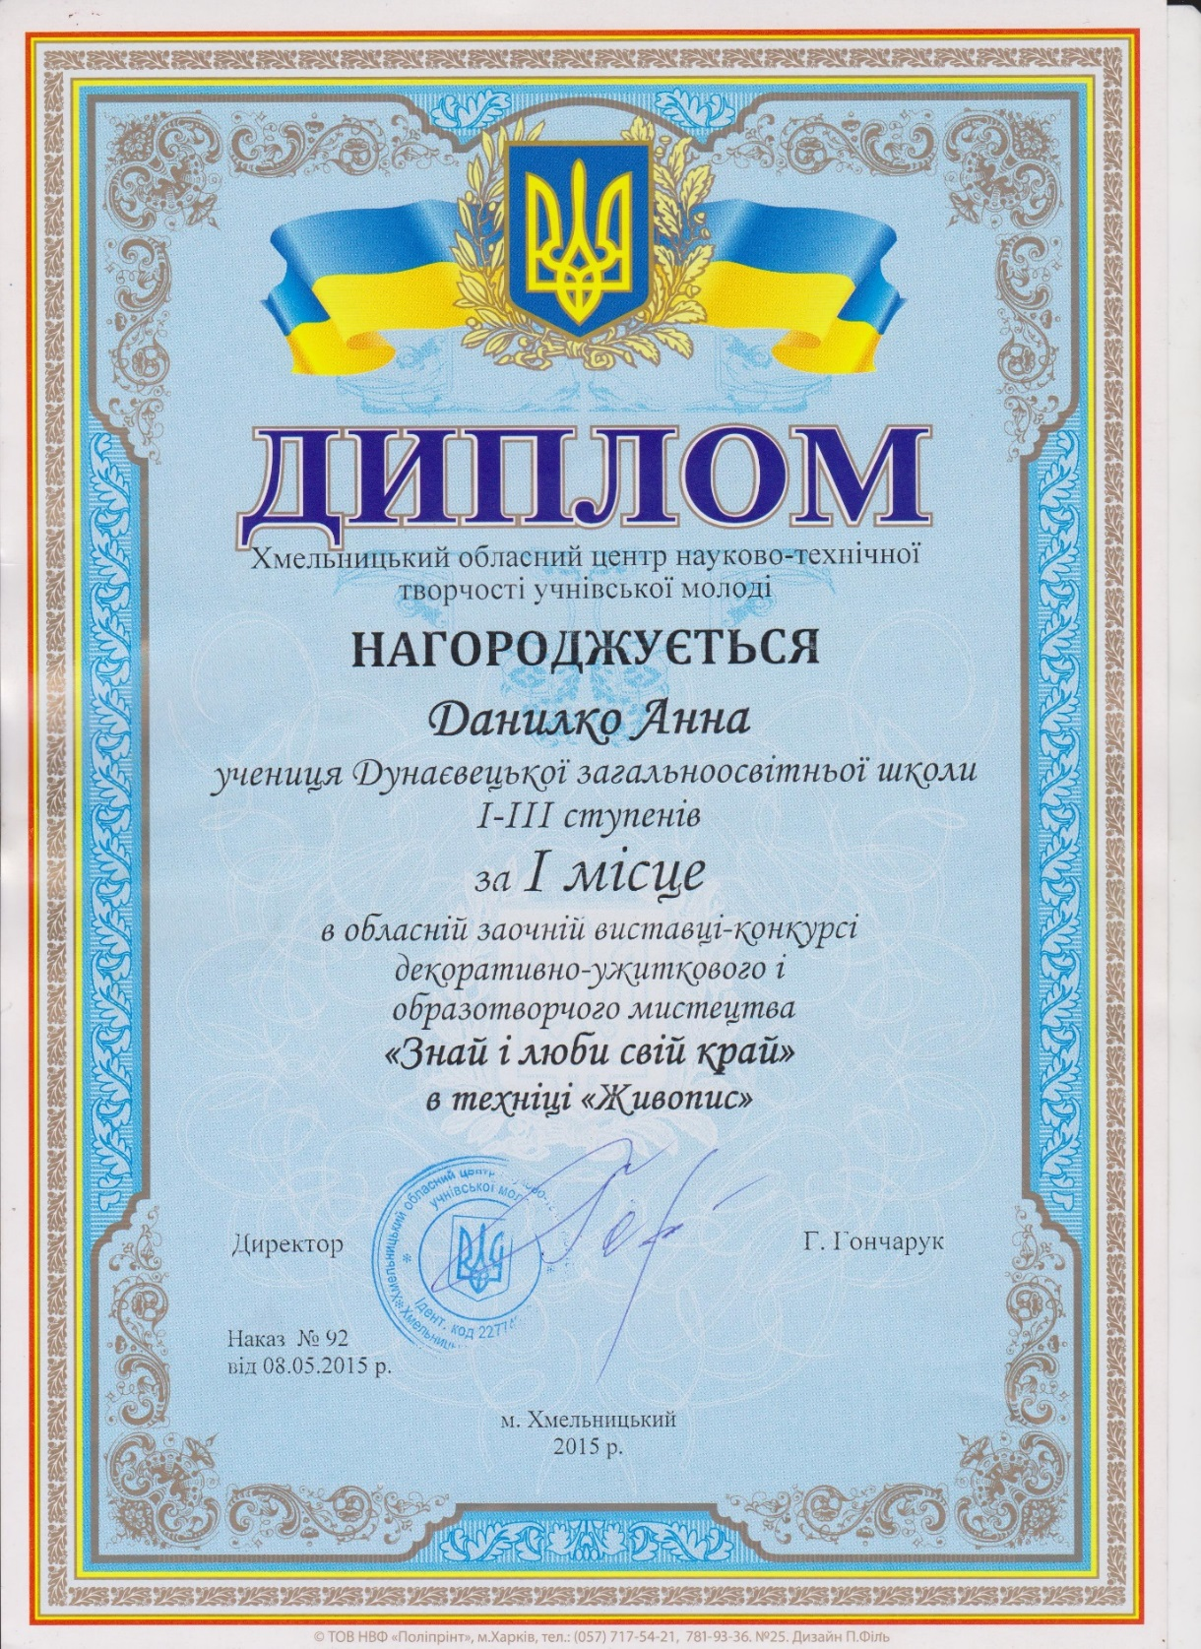
ДОСЯГНЕННЯ
13

Slide 14
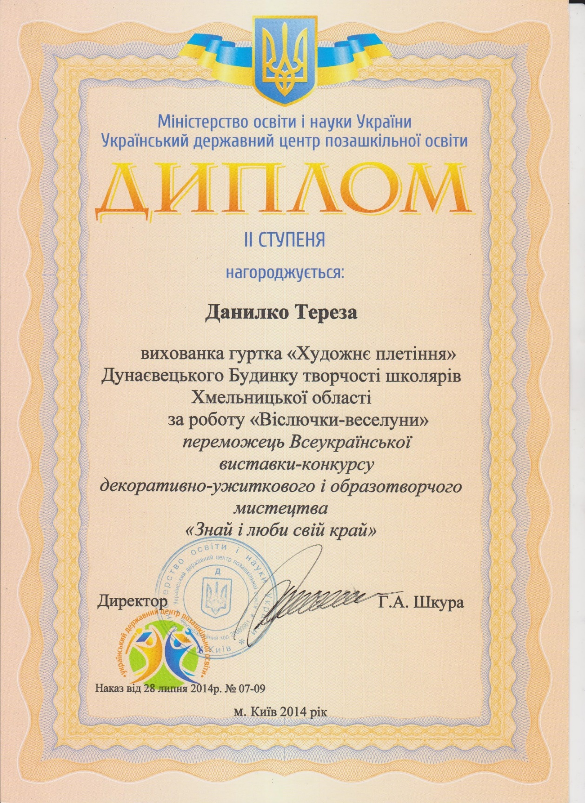
ДОСЯГНЕННЯ
14

Slide 15
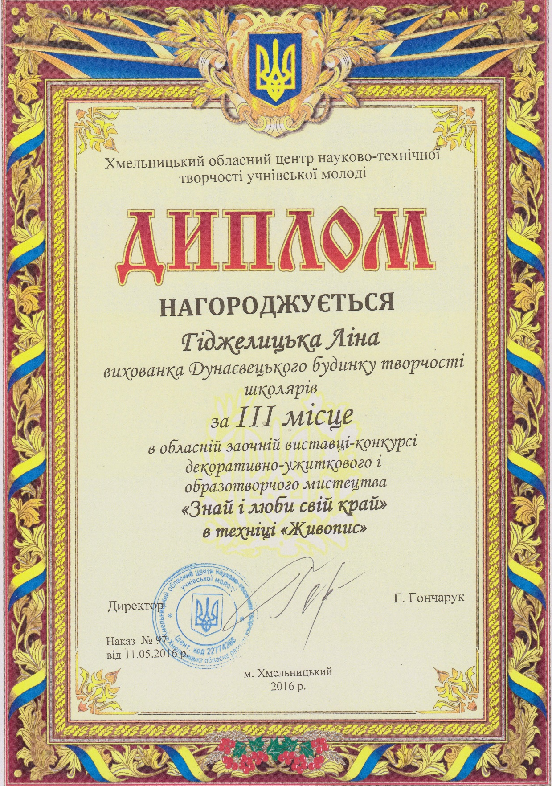
ДОСЯГНЕННЯ
15

Slide 16
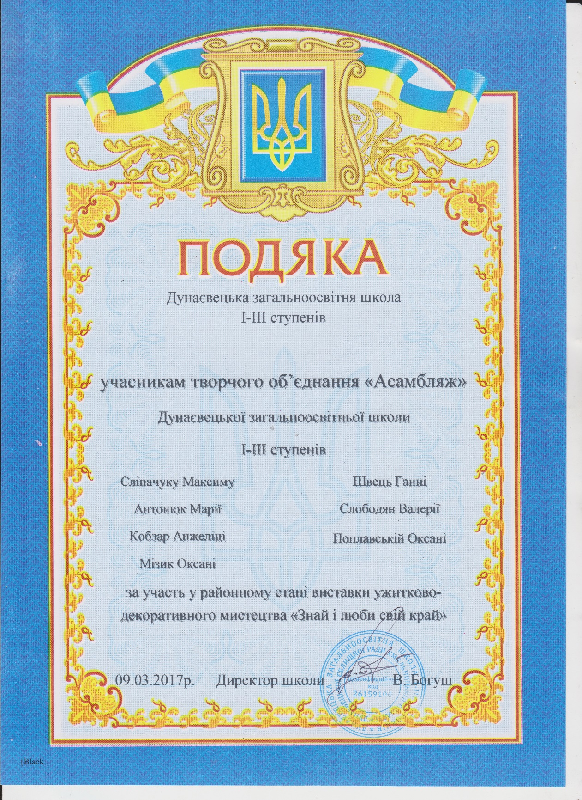
ДОСЯГНЕННЯ
16

Slide 17
ГАЛЕРЕЯ РОБІТ
17

Slide 18
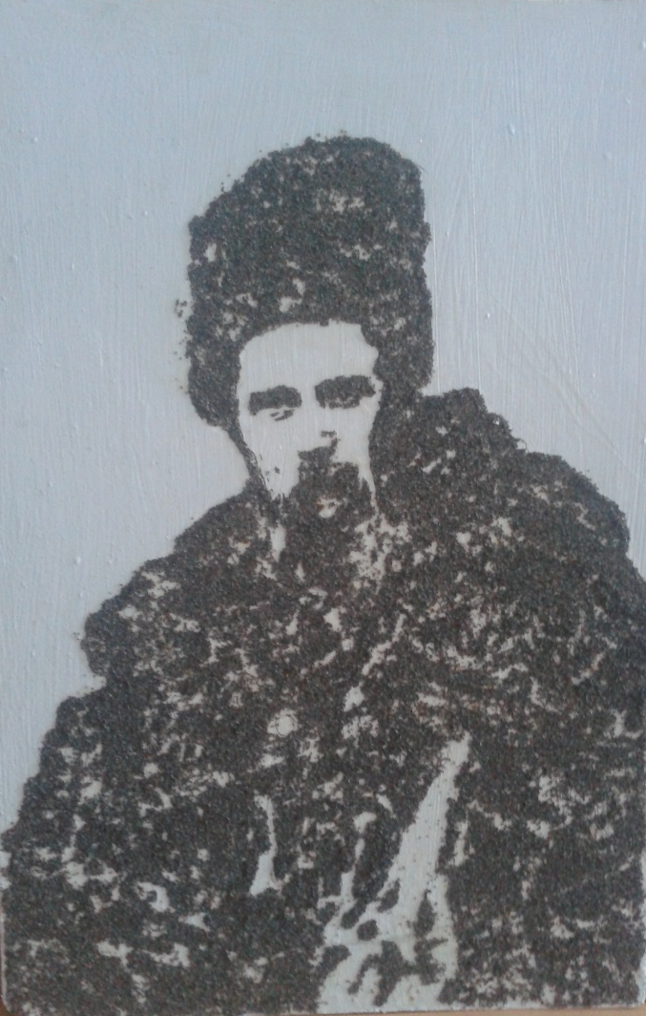
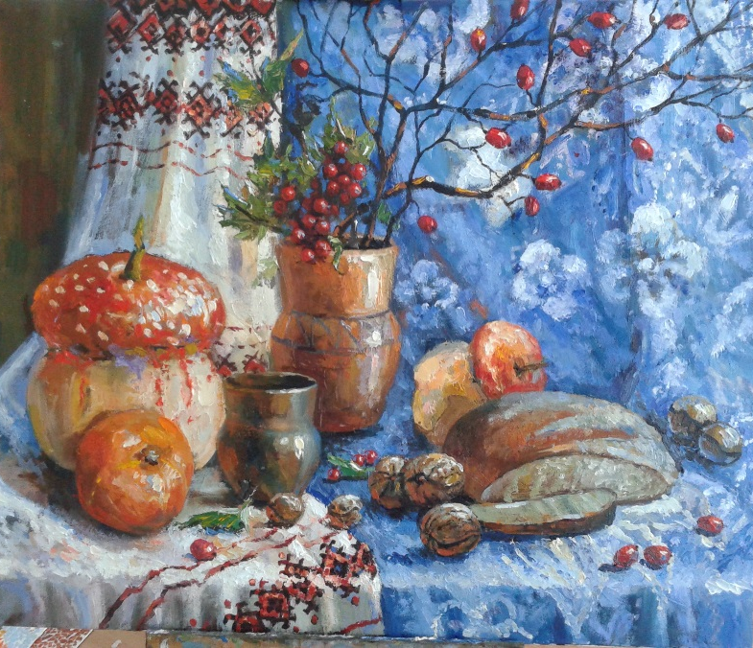
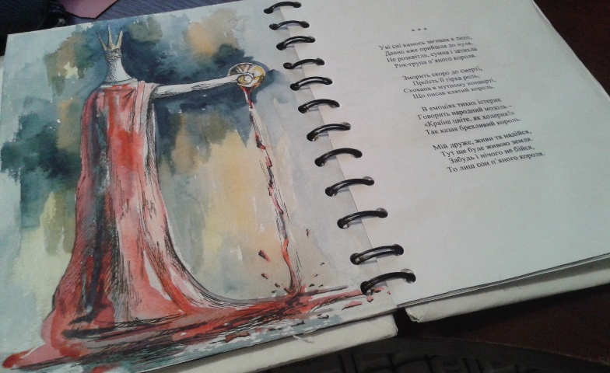
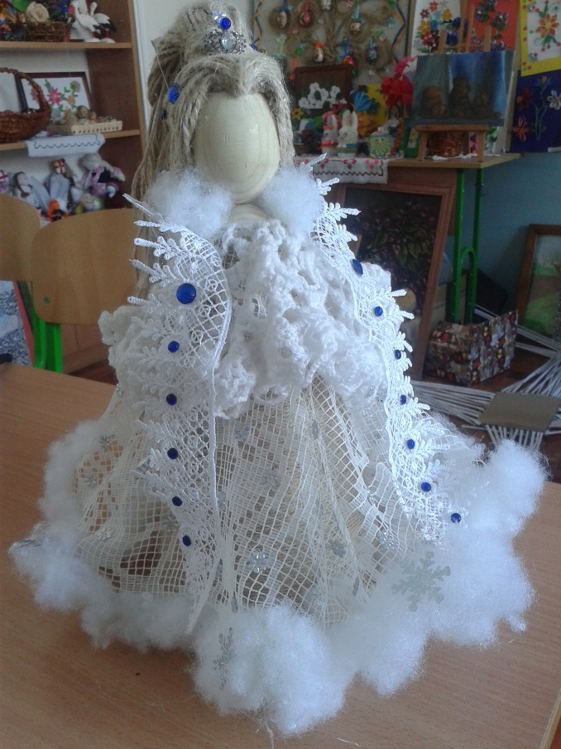
ГАЛЕРЕЯ РОБІТ
18

